Slide 1
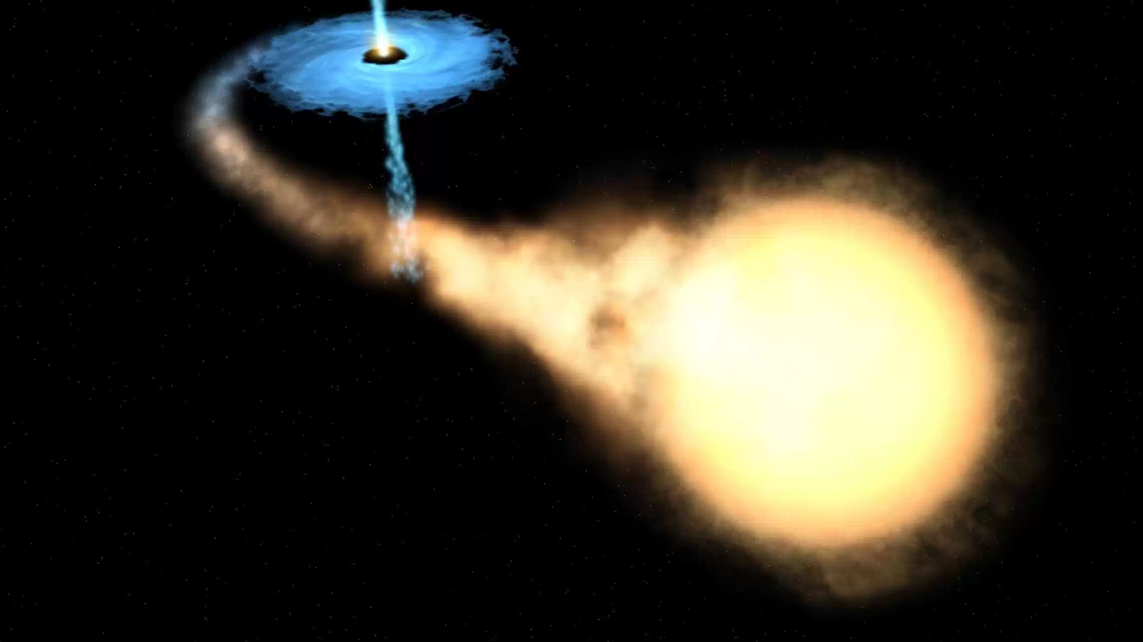
Núcleos Ativos de Galáxias
(NAs)

Slide 2
O que são?
Buracos negros supermassivos em centro de galáxias
Raio de Schwarzschild (EH)
Buraco negro de Schwarzschild (s/ rot) e Kerr (c/ rot)
Velocidade de escape (Terra: 11,2km/s; Sol: 681km/s; Pulsar: 0,5c)
Disco de acreção (não observados)

Slide 3
Notes:
Diferença entre galáxias normais e galáxias ativas – retirada de http://www2.astro.psu.edu/~niel/psiwa/lect08-active_galaxies-handouts.pdf

Slide 4
Jatos disco de acreção + BNS
Horizonte de eventos e campo magnético (jatos)
Rápida variação de brilho (segundos a dias)
Raio de Maré
Milhões ou bilhões de massas solares (BNS)
Donut (anel gás e poeira)

Slide 5
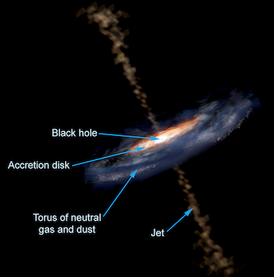
Componentes de um núcleo ativo de galáxia (NA)
Notes:
Ilustração por Aurore Simonnet, Sonoma State University – retirada de https://imagine.gsfc.nasa.gov/science/objects/active_galaxies1.html

Slide 6
Galáxia Centaurus A
Notes:
Galáxia ativa Centaurus A – Retirada do site https://i0.wp.com/www.if.ufrgs.br/~thaisa/wp-content/uploads/2016/10/Gal%C3%A1xia-Centaurus-A-buraco-negro-central_composite-1.jpg

Slide 7
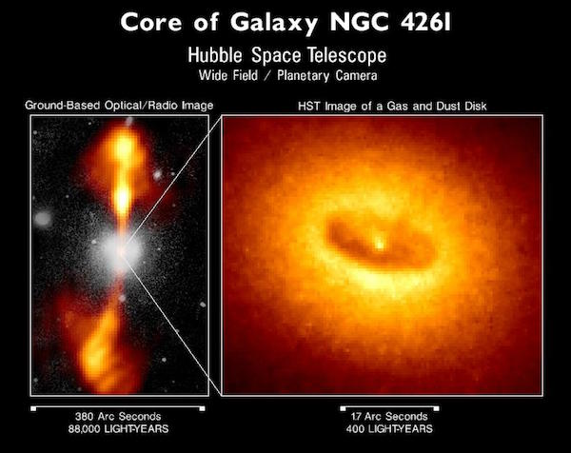
Galáxia NGC 4261
Em branco no óptico e em laranja no rádio.
Notes:
Combinação de imagens (óptico e rádio) da galáxia NGC 4261. Crédito: NRAO, Cal Tech, Walter Jaffe/Leiden Observatory, Holland Ford/JHU/STScI, and NASA - retirada de https://imagine.gsfc.nasa.gov/science/objects/active_galaxies1.html

Slide 8
Observação
Lick Observatory por E.A. Fath in 1908, tese, fortes linhas de emissão na galáxia NGC1068
1943 Carl Seyfert verificou outros objetos parecidos, galáxias Seyfert
Brilho muito grande para ser de estrelas, massa entre 1 milhão a bilhões de massas solares em um pequeno espaço
Temperatura elevada no disco de acreção
Notes:
BN supermassivo Via Láctea: ~ 3 milhões de massas solares

Slide 9
NGC1068 ou M77

Slide 10
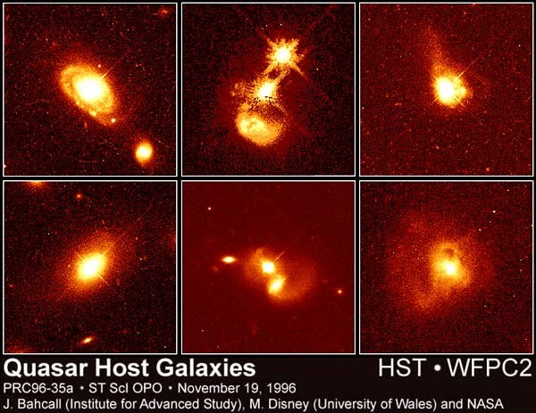
Tipos...
Quasares (Quase-stelar Radio Sources) – Mais luminosos NAs
Notes:
Imagem feita pelo Hubble – retirada de https://i2.wp.com/www.if.ufrgs.br/~thaisa/wp-content/uploads/2016/10/qsohosts.jpeg

Slide 11
Cruz de Einstein
Cruz de Einstein (quasar)
Notes:
Quasar conhecido como Cruz de Einstein. Crédito: ESA/Hubble & NASA - http://www.spacetelescope.org/images/potw1204a/

Slide 12
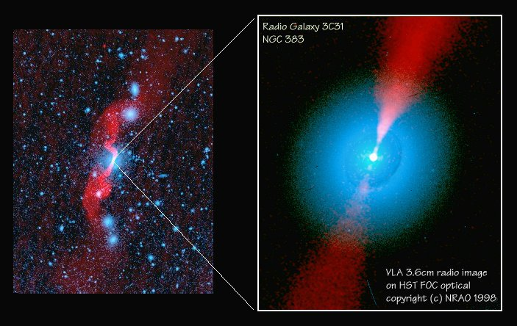
Radio galáxias: de núcleo muito luminoso, galáxia hospedeira observada.
Notes:
Radio galáxia 3C31 – retirado de https://i2.wp.com/www.if.ufrgs.br/~thaisa/wp-content/uploads/2016/10/3C31_2.jpg

Slide 13
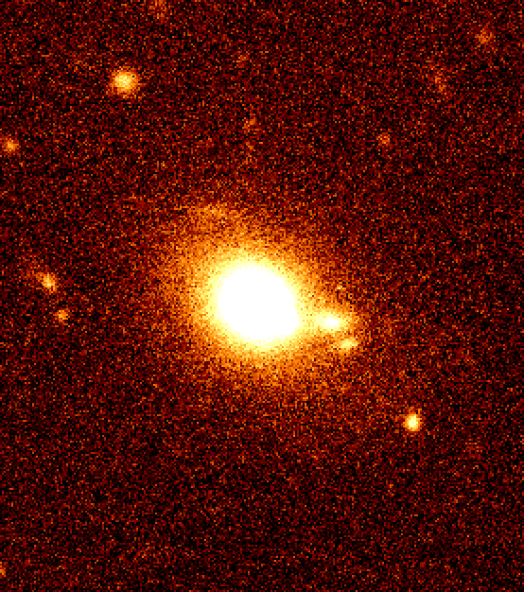
Objetos BL Lacertae ou Blazers: também radio galáxias, luminosidade variável pequenos períodos.
Notes:
BL Lac object H 0323+022 – Imagem pelo ESO NTT (R filter)- retirada de https://en.wikipedia.org/wiki/BL_Lacertae_object#/media/File:H0323bl2.gif

Slide 14
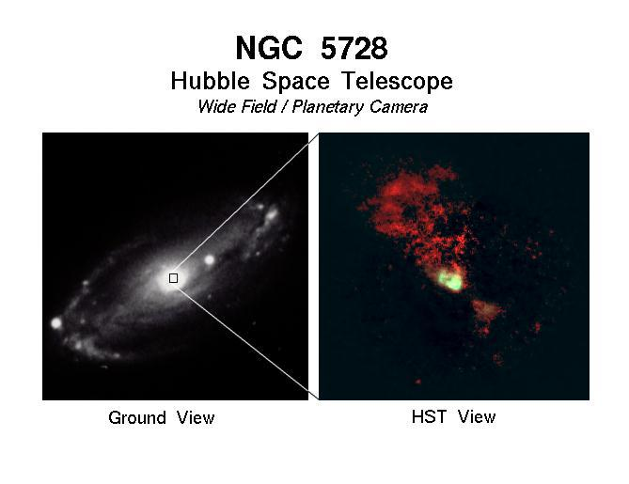
Seyfert: núcleo brilha toda Via Láctea, galáxias espirais (1:100 espirais)
Notes:
Galáxia Seyfert NGC 5728 – retirada de https://i2.wp.com/www.if.ufrgs.br/~thaisa/wp-content/uploads/2016/10/ngc5728.jpg

Slide 15
Galáxia Centaurus A
Notes:
Galáxia Centaurus A, Seyfert mais brilhante vista da Terra. Crédito: ESO/WFI (Optical); MPIfR/ESO/APEX/A.Weiss et al. (Submillimetre); NASA/CXC/CfA/R.Kraft et al. (X-ray) -http://www.eso.org/public/images/eso0903a/

Slide 16
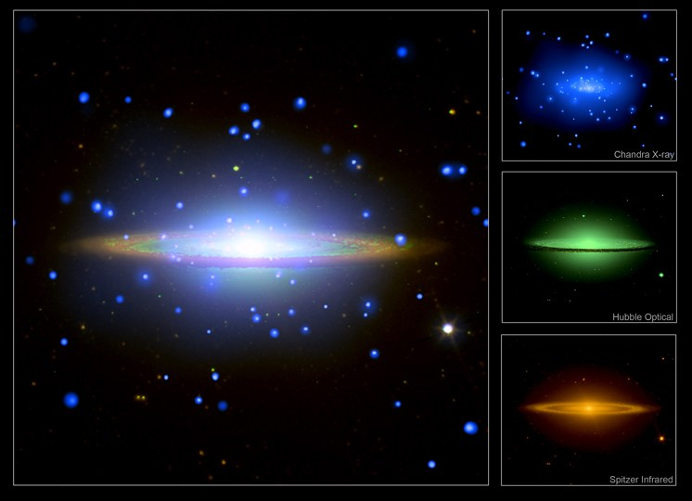
LINERs: baixa atividade BNS, menor luminosidade
Notes:
Galáxia do Sombreiro ou M104 – retirada de https://i1.wp.com/www.if.ufrgs.br/~thaisa/wp-content/uploads/2016/10/sombrero.jpg

Slide 17
Galáxia do Sombreiro (infravermelho)
Notes:
Galáxia do Sombreiro (M104) em infravermelho mostrando maior atividade do núcleo. Crédito: NASA/JPL-Caltech/R. Kennicutt (University of Arizona) and the SINGS Team - http://www.spitzer.caltech.edu/images/1425-ssc2005-11a3-Spitzer-Spies-Spectacular-Sombrero

Slide 18
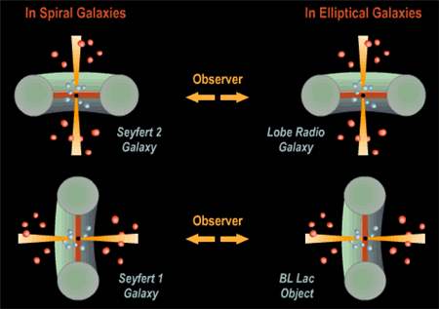
Apesar da classificação, há um modelo que mostra que esses diferentes tipos podem ser relacionados com a posição com a qual esses NAs são observados daqui da Terra

Slide 19
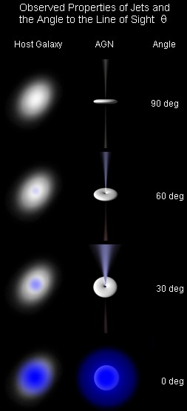
Seyfert I
Seyfert II
Quasar
Blazer

Slide 20
Um pouco mais...
Laboratórios naturais de altas energias (10% eficiência)
Processos nucleares (0,7%) – estrelas
Radio galáxias -> jatos rádio colimados -> campo magnético
Grandes redshifts, formadas no Universo jovem
Muito distantes

Slide 21
Galáxia M87 (4.400 a.l. jato)
Notes:
Galáxia ativa M87 – Telescópio Hubble – retirada de https://i1.wp.com/www.if.ufrgs.br/~thaisa/wp-content/uploads/2016/10/m87disk.jpg

Slide 22
M87 em radio (esquerda) e óptico (direita) – 4.400 al jato
Notes:
M87 em rádio e óptico – retirada de https://i1.wp.com/www.if.ufrgs.br/~thaisa/wp-content/uploads/2016/10/m87_min.jpg

Slide 23
Dúvidas?
Priscila Mendes
Email: priscila.silva.mendes@usp.br

Slide 24
Sugestões?
Coloque na caixinha na entrada do observatório!
Obrigada! ☺

